Slide 1
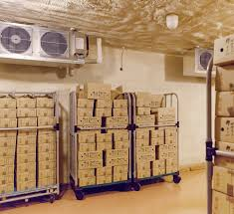
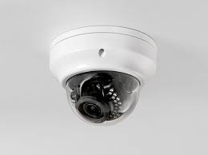
食品衛生法改正を意識したソリューションのご紹介
HACCP対応強化型
～IoT活用による食品保管庫管理システム「HACCP パワー」ご紹介 ～
特徴
保管庫に入出庫する物の管理・人の監視（作業者の特定・庫内の人の動き）
温度・湿度データの環境データ監視
追加の監視サービスの展開が容易
IoT対応型センサーの追加
食品工場のバリューチェン化実現への近道
他部門
データ連携
データ
POS → 物
データ
RFID → 人と物
画像データ → 人
データ
温度・湿度 → 品質
データ解析
人・物の入出庫
解決できる課題
管理データベース
品質管理
・データによる品質管理根拠が明確
作業効率の改善
・誰でも分かる保管物の位置 ・作業者の導線改善
コスト削減
・作業効率UPによる大幅な人件費削減
・食品廃棄物の低減
情報共有の強化
・他部門との情報共有
食品工場のバリューチェン化

